Slide 1
大型語言模型的進化
Notes:
https://www.techbang.com/posts/44430-three-laws-of-robotics-is-too-simple-google-ceo-made-ai-ten-principles

Slide 2
大型語言模的進化
以生成式模型(GPT)為例
首先具備了產生next token的能力
因為只要生出下一個token，所以大部分的llm使用了decoder model
但是他聽不懂人類的指示，只會無意義的產生next token
但是在產生next token時，會大量利用自己從語料庫中學到的知識來產生
產生的方式就是從詞彙表中挑出一個詞，是個多分類的機率分布問題

Slide 3
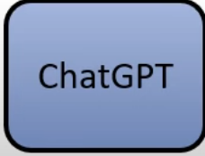
生成式模型
新
一
我
好
他
是
人
狗
…
…
47%
0.2%
0.1%
0.05%
0.01%
0.3%
0.03%
0.02%
…
…
明新科大在哪裏

Slide 4
生成式模型
竹店
莊
車貓
營社
家…
…
47%
3.2%
4.1%
0.05%
0.01%
20%
5%
5.2%
…
…
明新科大在哪裏新

Slide 5
生成式模型
縣店
莊
車貓
營社
家…
…
67%
3.2%
4.1%
0.05%
0.01%
20%
5%
5.2%
…
…
明新科大在哪裏新竹

Slide 6
生成式模型
新店
莊
車貓
營社
家…
…
77%
3.2%
4.1%
0.05%
0.01%
20%
5%
5.2%
…
…
明新科大在哪裏新竹縣

Slide 7
生成式模型
豐店
莊
車貓
營社
家…
…
67%
3.2%
4.1%
0.05%
0.01%
20%
5%
5.2%
…
…
明新科大在哪裏新竹縣新

Slide 8
生成式模型
[end]
店
莊
車
貓
營
社
家
…
…
67%
3.2%
4.1%
0.05%
0.01%
20%
5%
5.2%
…
…
明新科大在哪裏新竹縣新豐鄉新興路一號

Slide 9
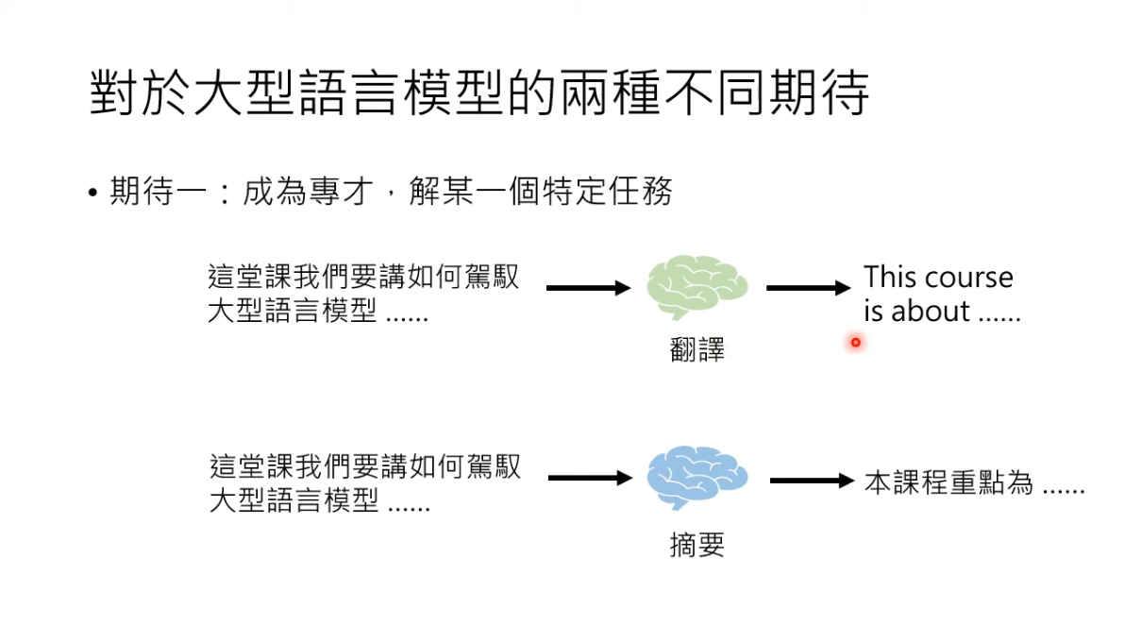
LLM的預訓練+微調
期待LLM能解決特定的NLP任務

Slide 10
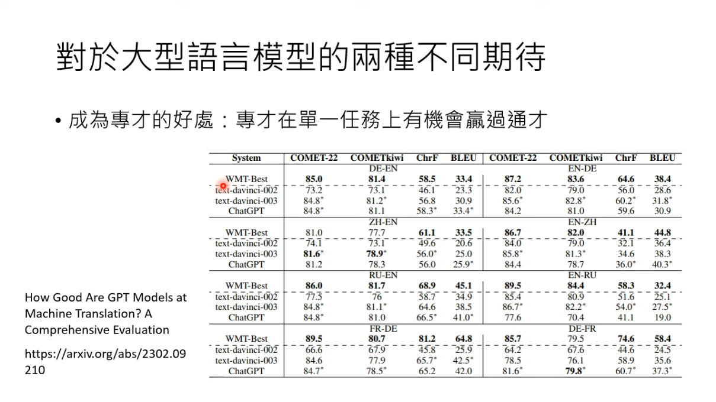
LLM的預訓練+微調
成為專才的好處就是在特定任務上表現好

Slide 11
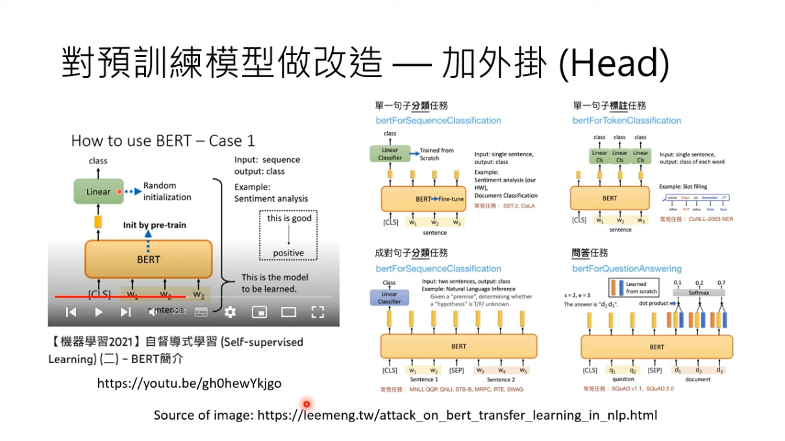
LLM的預訓練+微調
成為專才需要對模型改造
例如BERT是NLU，無法生成，需要改造

Slide 12
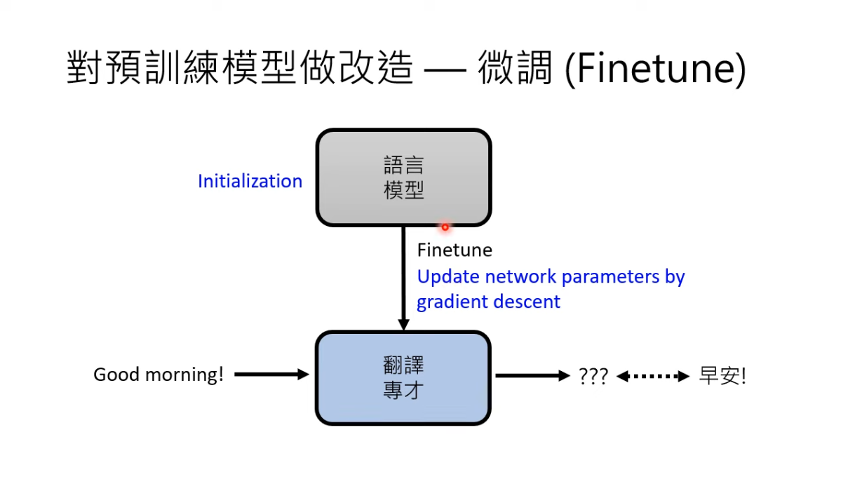
LLM的預訓練+微調
需調整LLM的參數，使用PLM參數初始化
再用較小量的labelled資料更新參數

Slide 13
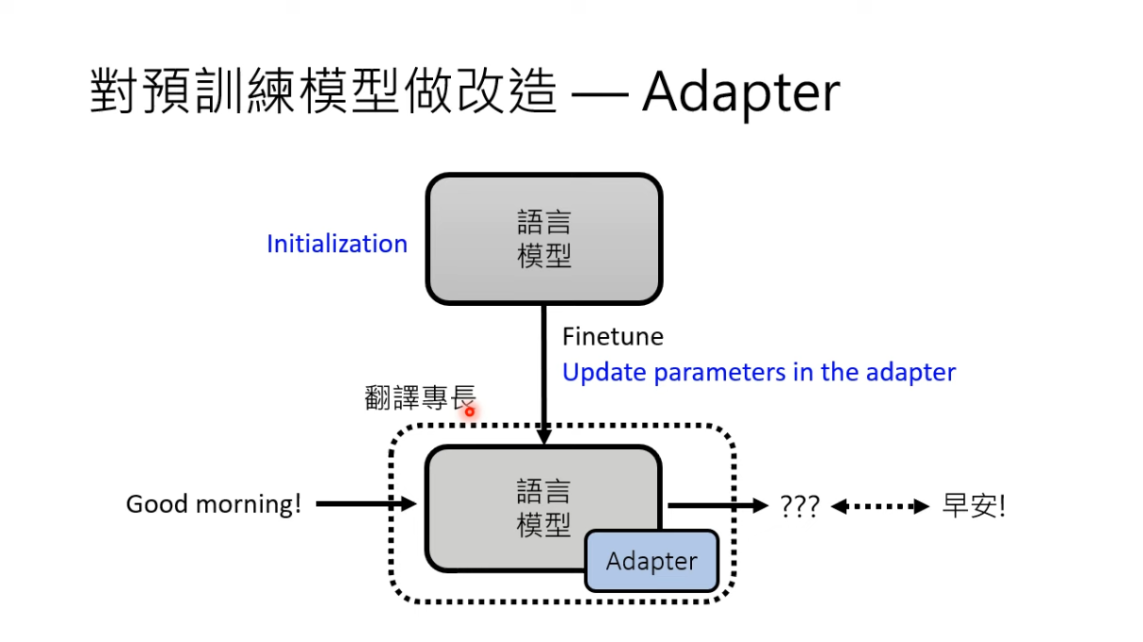
LLM的預訓練+微調
加入一個Adapter，比PLM小很多
用labelled資料更新Adapter即可

Slide 14
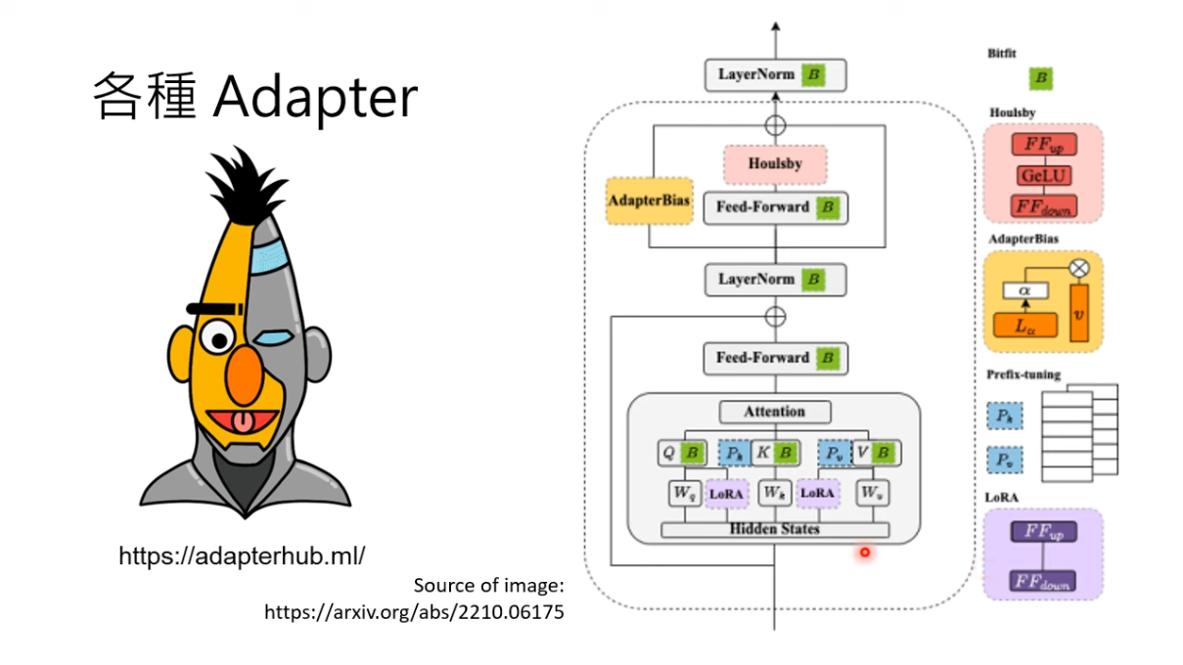
LLM的預訓練+微調
目前最可行的是LORA或QLORA

Slide 15
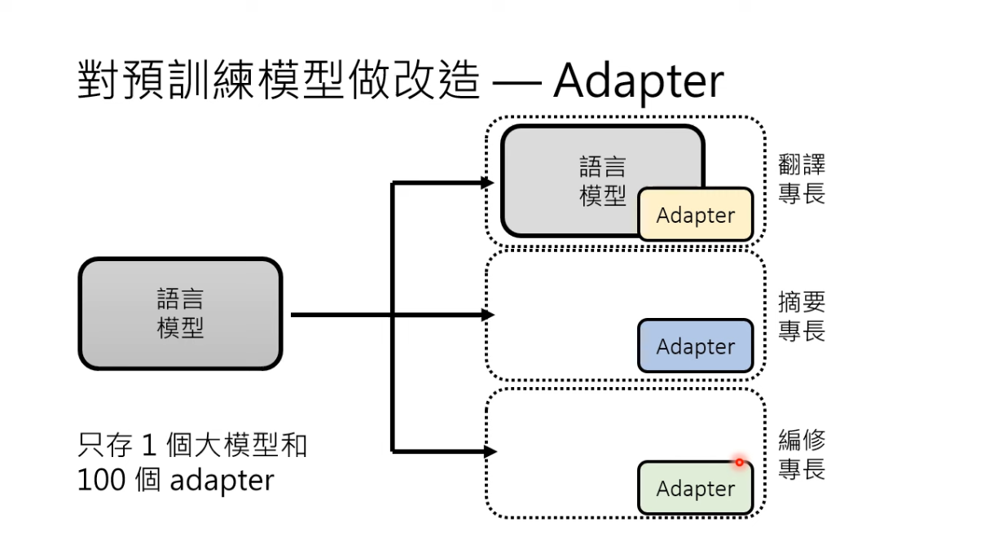
LLM的預訓練+微調
只存一個LLM和Adapter的模型為專才

Slide 16
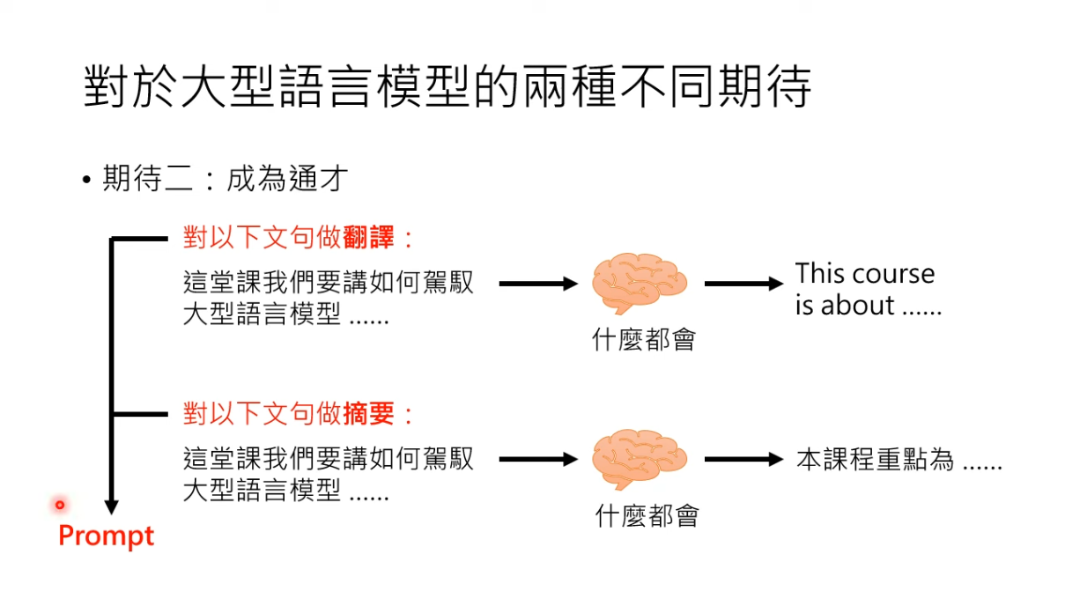
LLM從生成進化
另一種是期待LLM什麼都會，不同指令

Slide 17
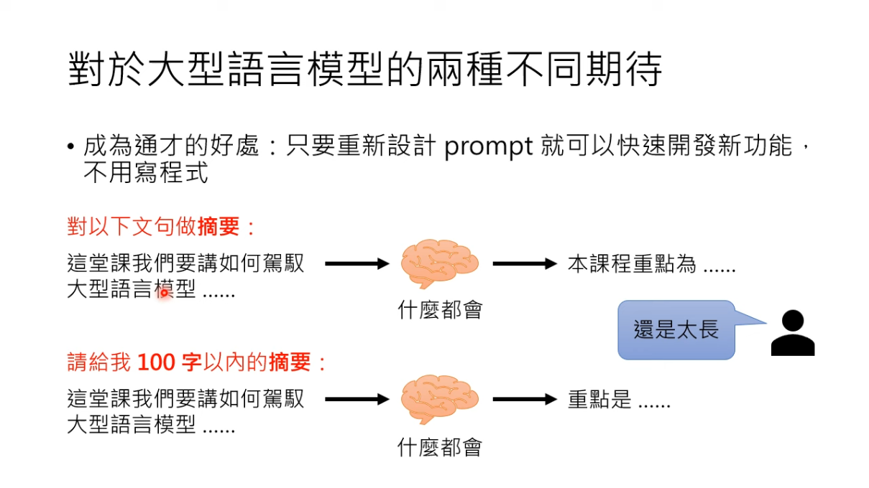
LLM從生成進化
通才的好處就是不用重新訓練或寫程式

Slide 18
LLM從生成進化
不再是隨機生成下一個token
最後能夠回答人類的指令
看懂題目稱In-context Learning
看懂指令稱Instruction Learning

Slide 19
In-Context Learning
給LLM看範例
不看範例叫zero-shot learning
看一個範例叫one-shot learning
看多個範例叫few-shot learning
GPT可以解多種任務，如問答、分類等
Write with transformer網站
https://transformer.huggingface.co/doc/gpt2-large

Slide 20
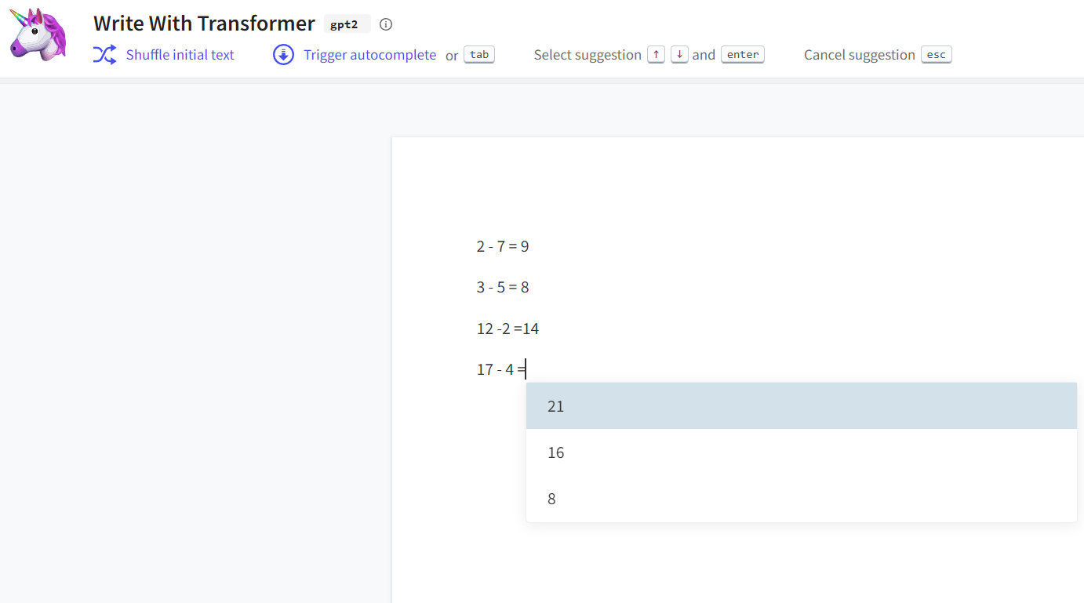

Slide 21
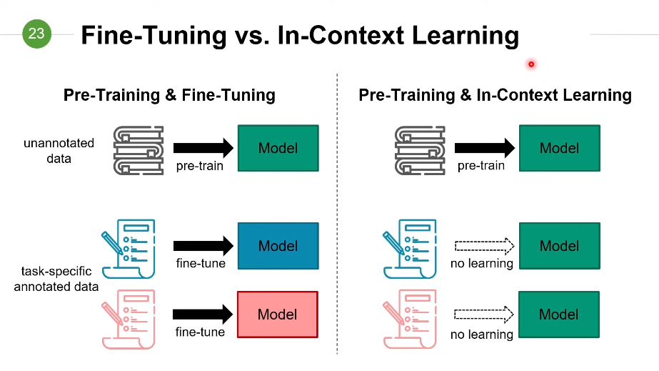

Slide 22
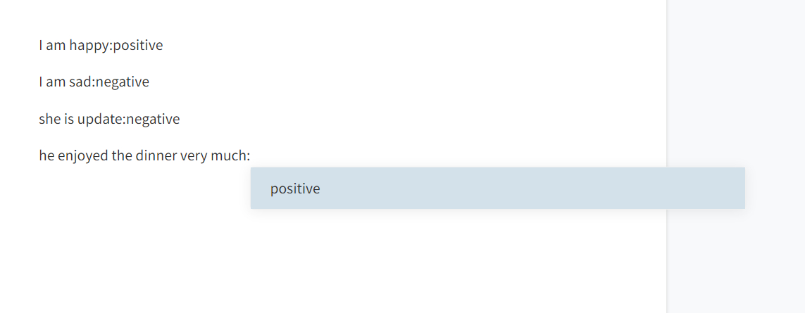
In-Context Learning
Few Shots的範例

Slide 23
In-Context Learning
發現LLM根本沒有在做學習
LLM本來就會解這個任務，但他本來不知道你要他做這個任務
給他例子，就是請他「啟動」這個任務，和你給的內容無關
但和你給的任務種類有關
喚醒LLM的記憶

Slide 24
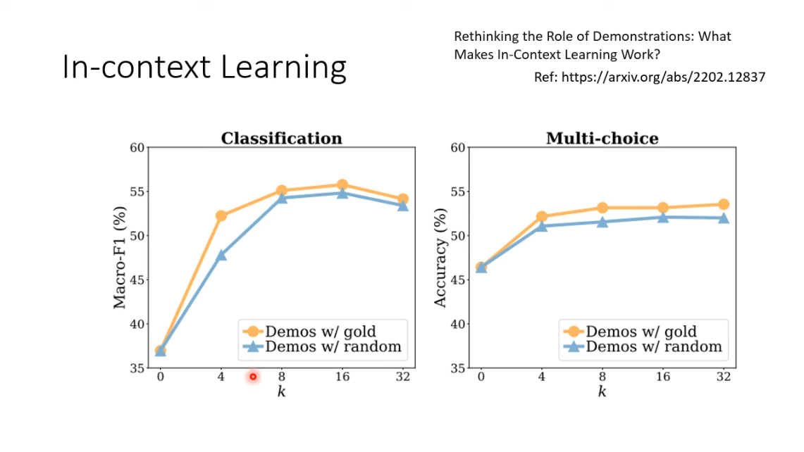

Slide 25
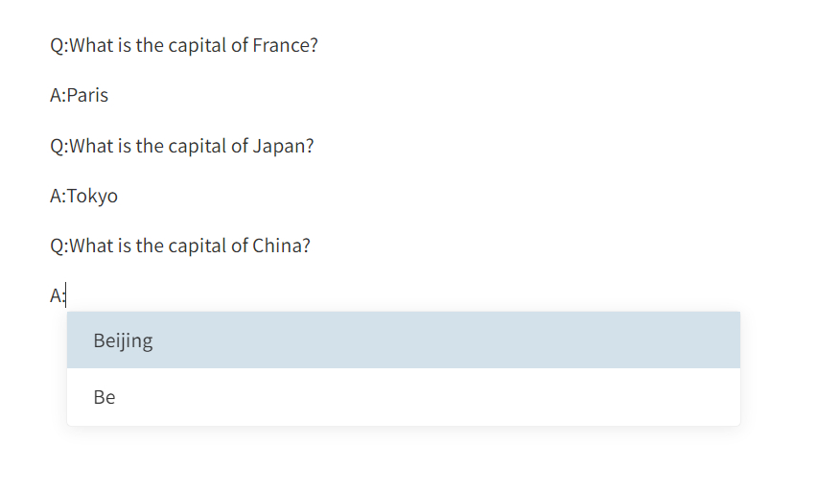
In-Context Learning
Few Shots的範例

Slide 26
NLP任務均為文字生成
NLP的任務不外乎那幾種，分類，生成，NER、摘要......
使用PLM+FT的方式來針對不同的任務
仔細看這些任務，不管是分類還是迴歸，怎麼樣都是「產生」出一個「結果」
這個「結果」怎麼樣都是一個文字或符號
那就把所有的任務都用文字輸出
試著做一個PLM來進行各種任務

Slide 27
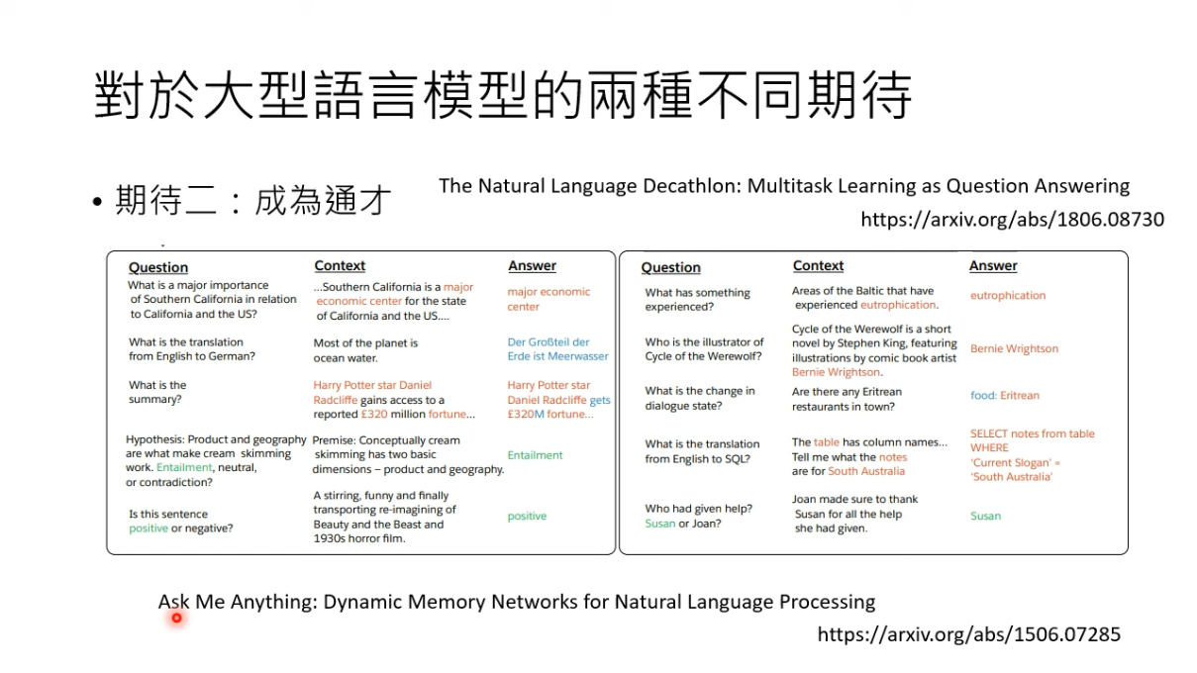
NLP任務均為文字生成

Slide 28
T5/BART模型
NLP的任務不外乎那幾種，分類，生成，NER、摘要......
使用PLM+FT的方式來針對不同的任務
仔細看這些任務，不管是分類還是迴歸，怎麼樣都是「產生」出一個「結果」
這個「結果」怎麼樣都是一個文字或符號
那就把所有的任務都用文字輸出吧！
Transfer Learning with a Unified Text-to-Text Transformer
T5仍然是個PLM，並沒有經過微調

Slide 29
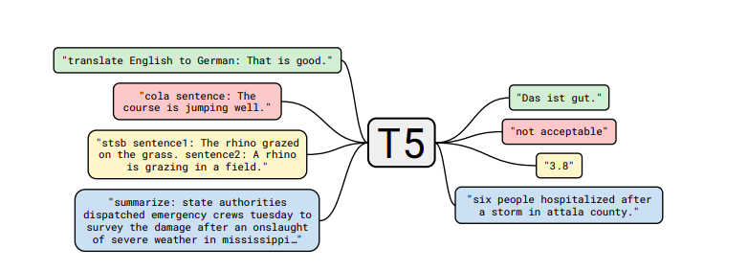

Slide 30

從T5/BART模型談起
既然是文字，又是萬能的架構，自然要包括encoder及decoder，就是少見的s2s
既能做到NLU，又能做到NLG
2019年提出，立即打敗所有當時PLM架構
比方說二分類，T5 甚至會直接產出字串形式的 “True” 和 “False“
標識著PLM有走向AGI的意圖
其實2018年「NL Decathlon.....」
2015年

